Slide 1

高雄市政府農業局
工作報告
高雄市議會第2屆第4次定期大會
農林部門業務報告
報告人：蔡復進局長
105年10月21日

Slide 2
介紹本局各單位主管

Slide 3
局長 蔡復進
副局長 鄭清福
秘書室 主任 辛秋鴻
政風室 主任 趙文彬
會計室 主任 李雅薪
人事室 主任 丁百宏
動物保護處
處長 徐榮彬
植物防疫及生態保育科
科長 葉坤松
畜產管理科
科長 許銘彰
農村發展科
科長 方啟峰
批發市場管理科
科長 胡志銘
農民組織科
科長 梁銘憲
行銷輔導科
科長 廖大慶
農務管理科
科長 林鄉薰

Slide 4
本市農業概況
耕地面積
農牧總產值
農產值
畜產值
  47,361公頃
  占全市16%
  238.11億元
  143.78
  億元
  94.33
  億元
4
Notes:
4

Slide 5
105年度1月~6月
重要工作項目暨執行成果

Slide 6
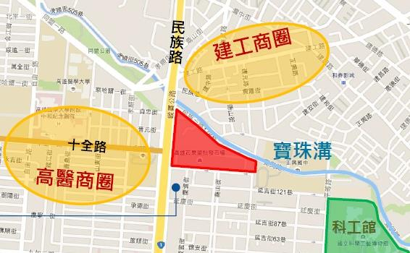
三民新都心 果菜市場擴建
6

Slide 7
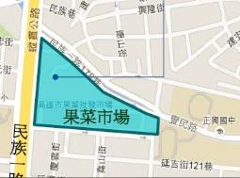
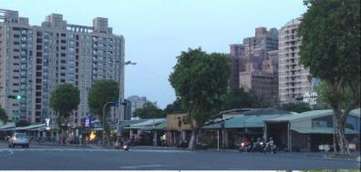
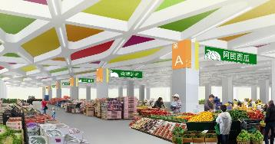
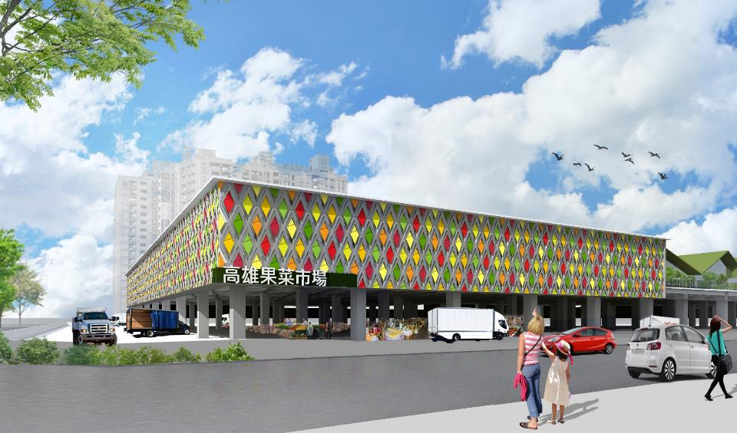
果菜市場擴建
建立地標建築
市場空間增加8900坪
現況
7

Slide 8
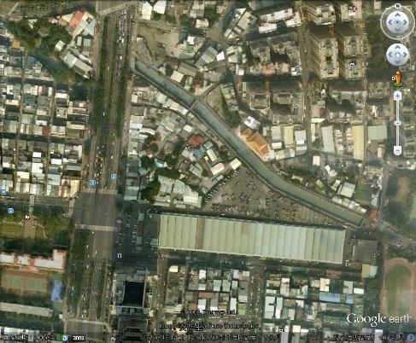
果菜市場擴建
北側用地取回
牴觸戶拆除:
1.牴觸戶120戶，建物皆已查估完竣。
2.104/10/05完成第二階段違建戶拆除。
3.105/9/1~2執行第三、四階段地上物拆除作業。
4.預計105年底完成排除。
北側牴觸戶區域
(規劃為市場園、停車場及滯洪池使用)
25米計畫道路
市場新建工程:
預定105年完成設計，106年施工，107年完工遷移
2.3公頃
十全一路
南側現有拍賣區
十全路打通案:
預定104年完成設計，105年施工，106年局部完工，107年全幅完工。
0.8公頃
民族一路
1.7公頃
覺民路

Slide 9
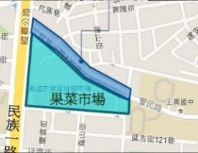
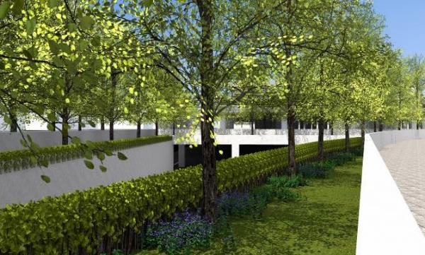
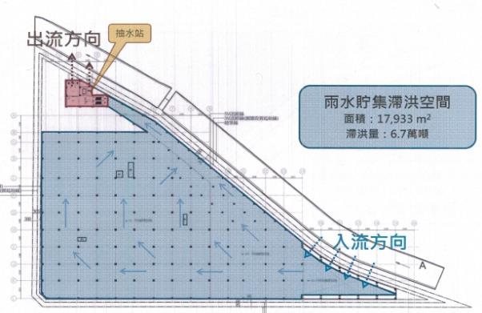
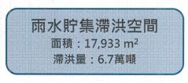
防洪治水
地下滯洪量6.7萬噸
解決周邊淹水 寶珠溝堤岸景觀改善

Slide 10
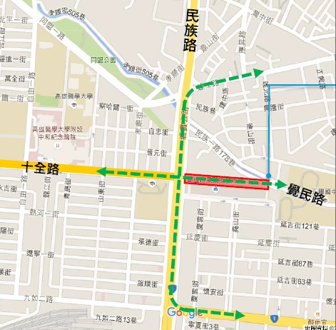
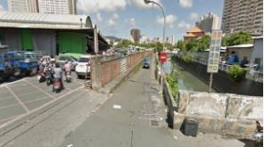
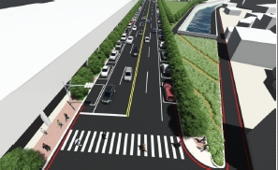
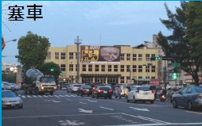
十全路貫通覺民路
紓解交通
降低車禍 塞車
現況

Slide 11
建構安全農產基地
健康農業品質認證機制
有機農業標章驗證
吉園圃
安全蔬果標章
生產履歷標章驗證
土壤保護
安全農產品檢測與防治
有機農戶數 | 104年 | 105年 (1-6月)
戶數 | 234 | 288
23%
輔導有機驗證面積 | 104年 | 105年 (1-6月)
公頃 | 488 | 556
14%
產銷履歷輔導 | 104年 | 105年 (1-6月)
戶數 | 766 | 799
面積(公頃) | 985 | 1230
24%
11

Slide 12
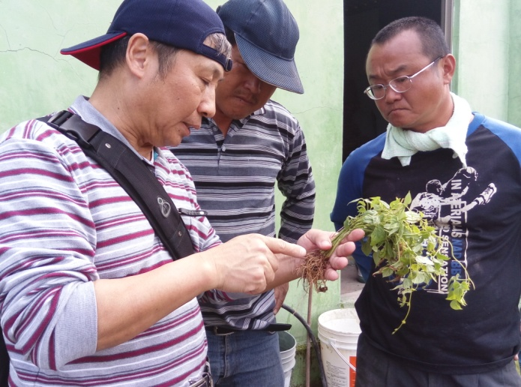
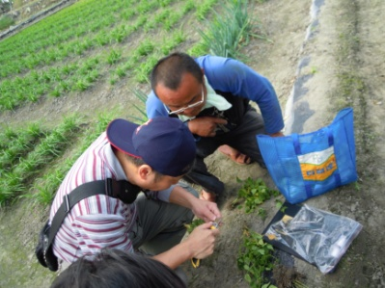
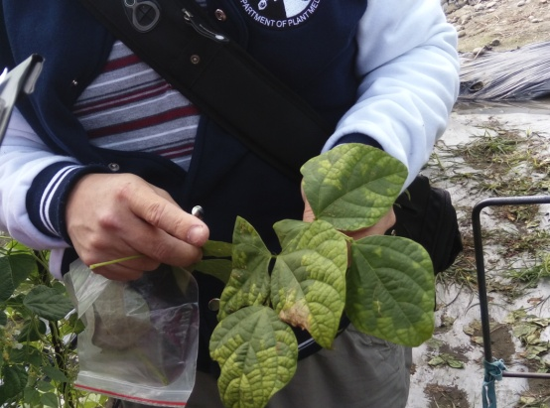
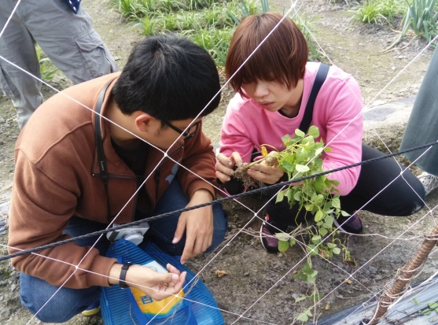
全國第一 首創專業技術服務團
產官學專業技術服務團隊
由本局邀集嘉義大學、屏東科技大學、高雄改良場等專家學者組成
執行成效
敏豆（四季豆）專業技術服務團
年度 | 地點 | 方式 | 農藥殘留
105年 | 美濃 | 診斷病蟲害、加強田間栽培管理技術預計幫農民省下4-8成藥劑成本 | 合格
12
Notes:
12

Slide 13
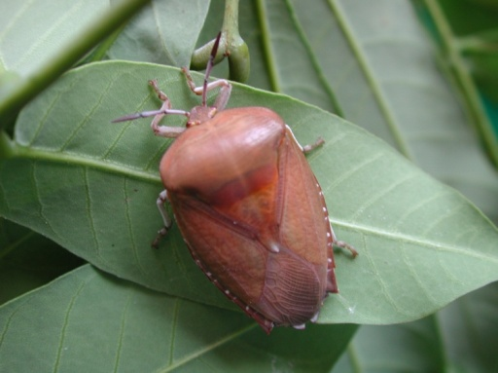
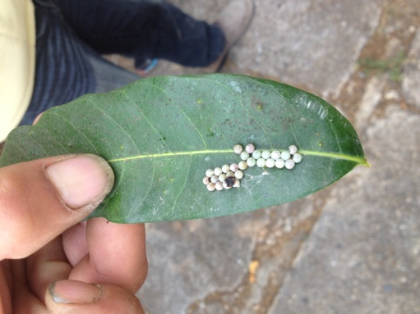
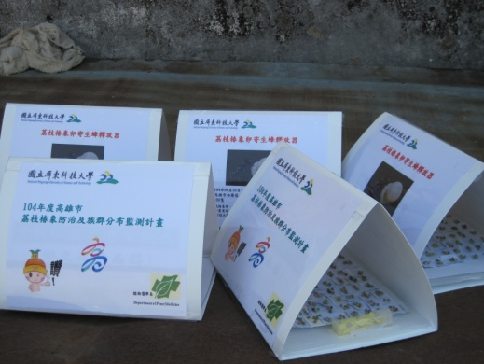
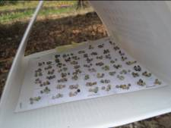
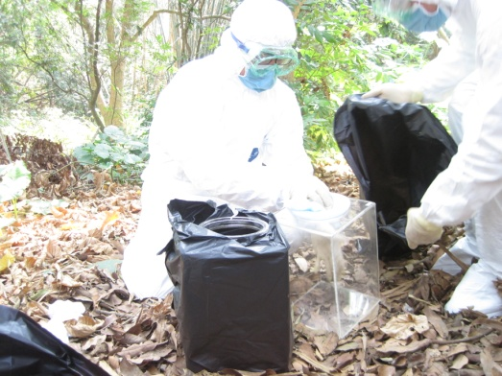
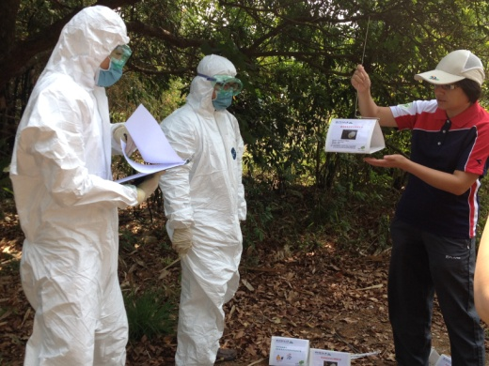
安全農業
平腹小蜂防治荔枝椿象
創新
措施
方法
104年度起委託國立屏東科技大學飼養荔枝椿象天敵－平腹小蜂，有計畫性地釋放在龍眼產區荔枝椿象分布熱點
成果
已於橋頭及田寮區施放平腹小蜂2萬隻，平腹小蜂於荔枝椿象的寄生率明顯提高，防治成效相當好
13
Notes:
13

Slide 14


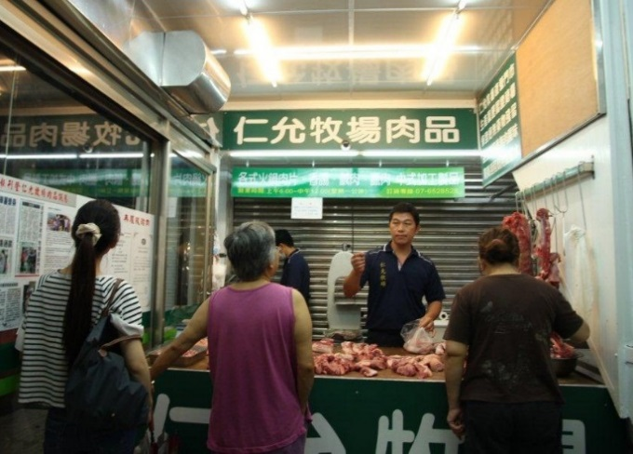
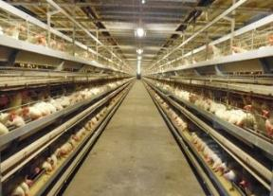


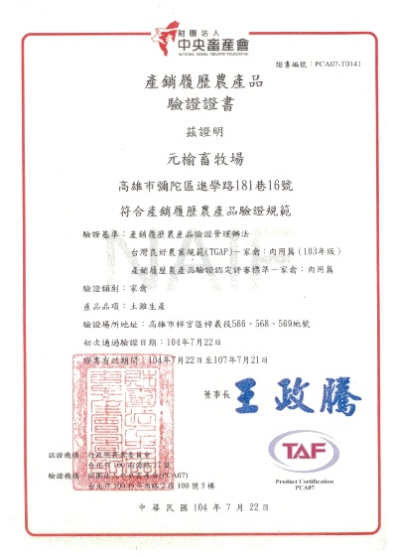
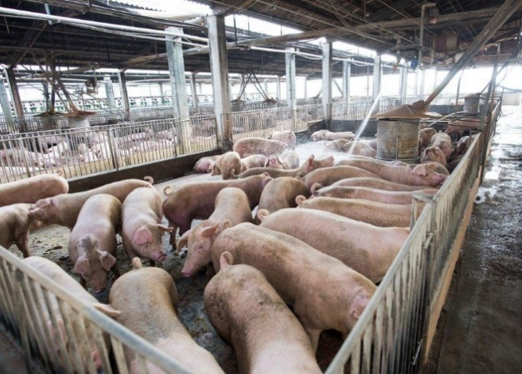
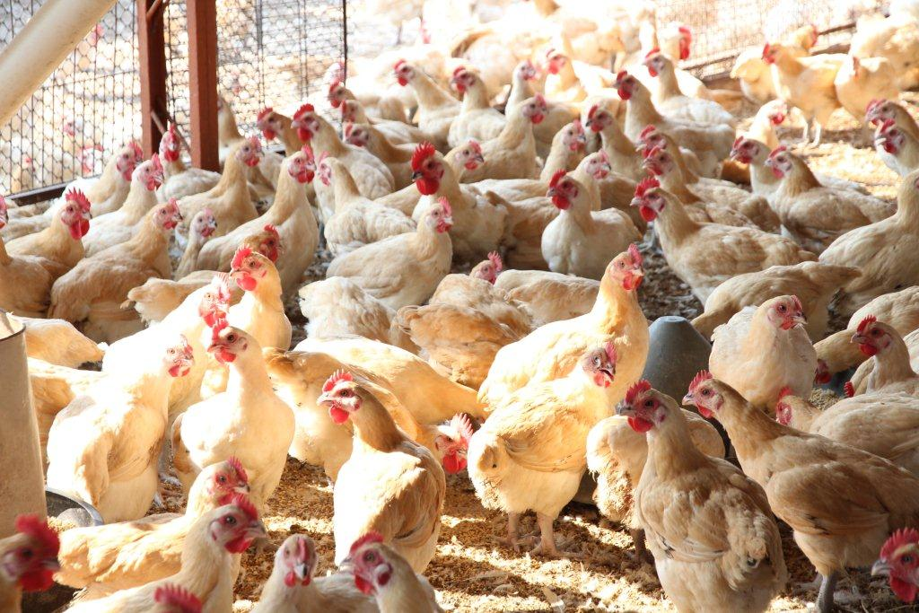
安全農業
從畜牧場源頭生產安心畜禽品
輔導畜牧場通過產銷履歷驗證
-提升本市畜牧產業形象及品質
14
Notes:
14

Slide 15

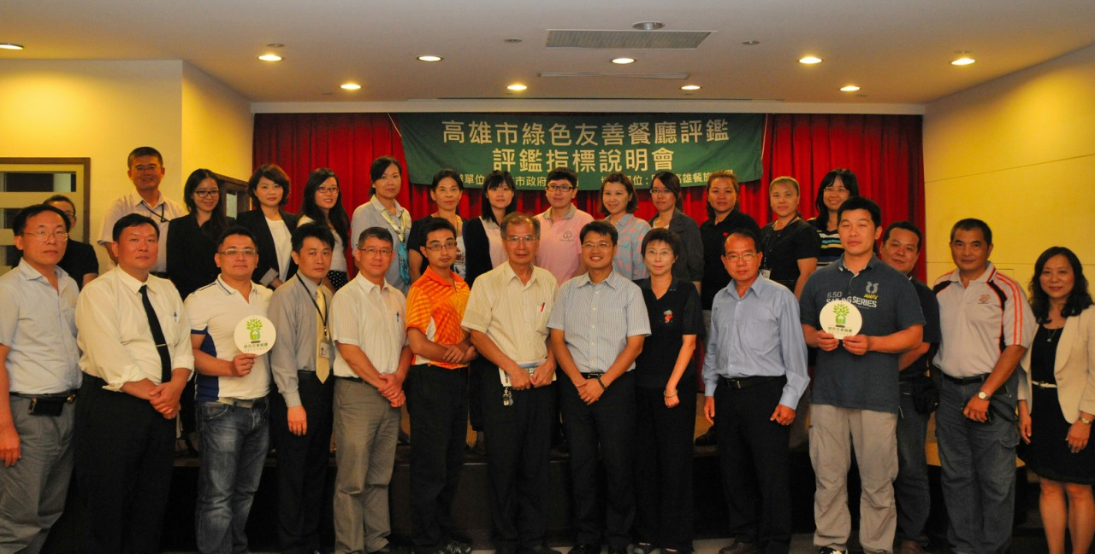
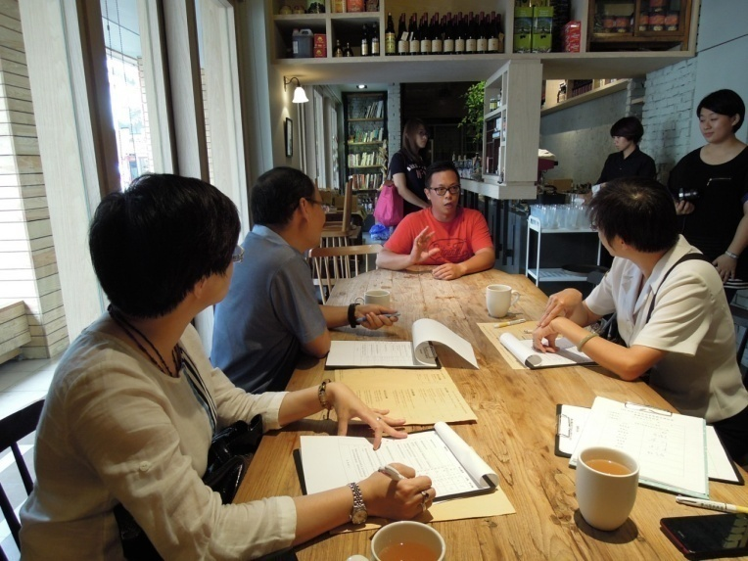
安全健康城市
較104年 9%
推廣高雄在地食材
綠色友善餐廳 102年 103年 104年 105年(目前)
累計通過評鑑家數 6家 19家 43家 47家
除持續輔導增加綠色友善餐廳家數外，105年度持續辦理綠色友善餐廳評鑑，更著重餐廳教育訓練，輔導使用在地食材、餐飲管理及永續經營等項目，帶動本市餐飲業者落實「在地」、「綠色」與「永續」觀念
15
Notes:
15

Slide 16

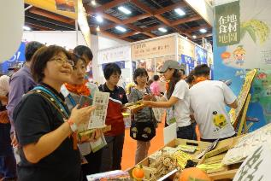
高雄綠色友善餐廳
2014年修正評鑑指標→食材強調區域合作、納入漁、畜產品，輔導餐廳更符合能源節省、環境保護、綠色安心飲食、綠色採購、永續發展及衛生安全等指標，截至2016年10月已累計有47間綠色友善餐廳
印製「旬味」月刊1萬份，在全省200個通路發送，藉以行銷本市在地食材與綠色友善餐廳
16

Slide 17
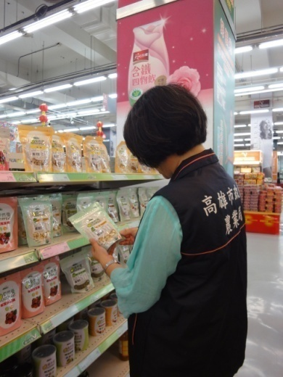
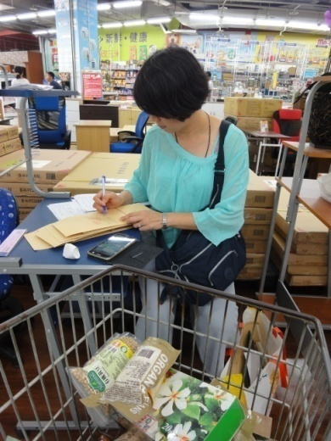
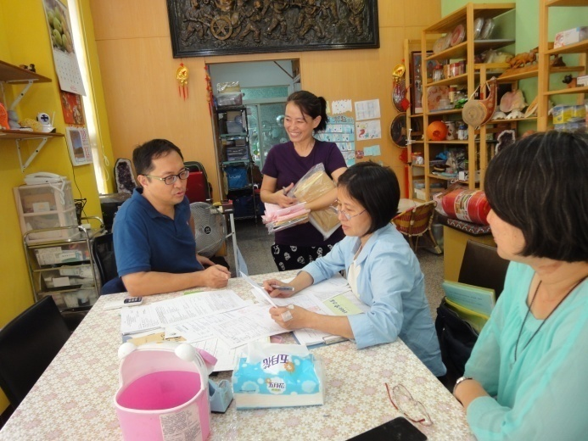
安全健康城市
強化有機農產品抽驗機制
105年本市有機農產品查驗與宣導
預計抽驗520件有機農產品，截至8月統計：
合格率 — 農藥93%，添加物100%，標示95%
添加物檢驗 — 市售品抽檢11件
標示檢查 — 市售品抽檢247件
農藥檢驗 — 田間抽檢27件、市售品抽檢77件
17
Notes:
17

Slide 18
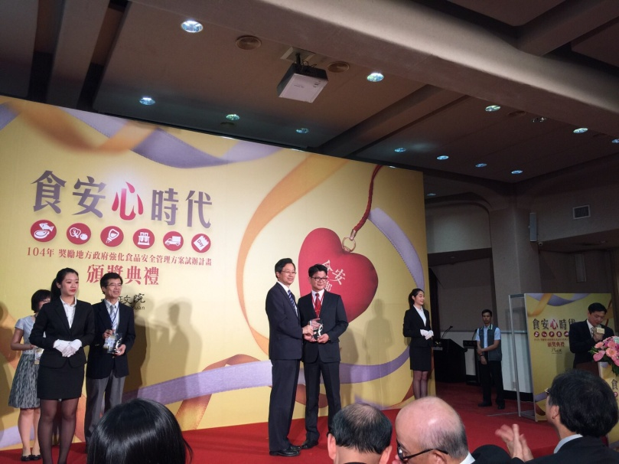
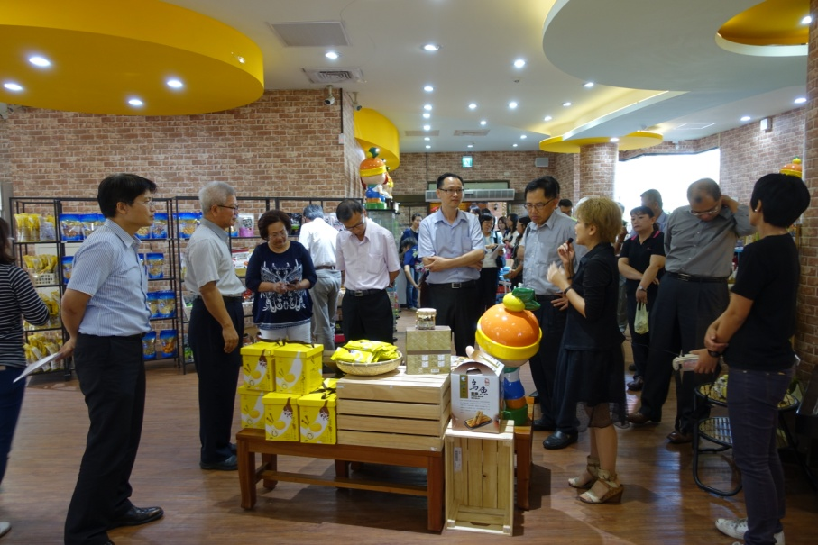
安全健康城市
獲獎
104年獎勵地方政府強化食品安全管理方案試辦計畫
源頭及產製流通業務組-
特優獎
從產地到餐桌的安全美味
提升在地農畜禽水產品安全品質、建立高雄市標章品牌與產地識別、拓展優質產品之通路銷售

Slide 19
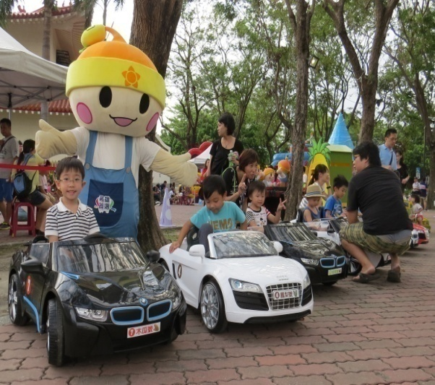
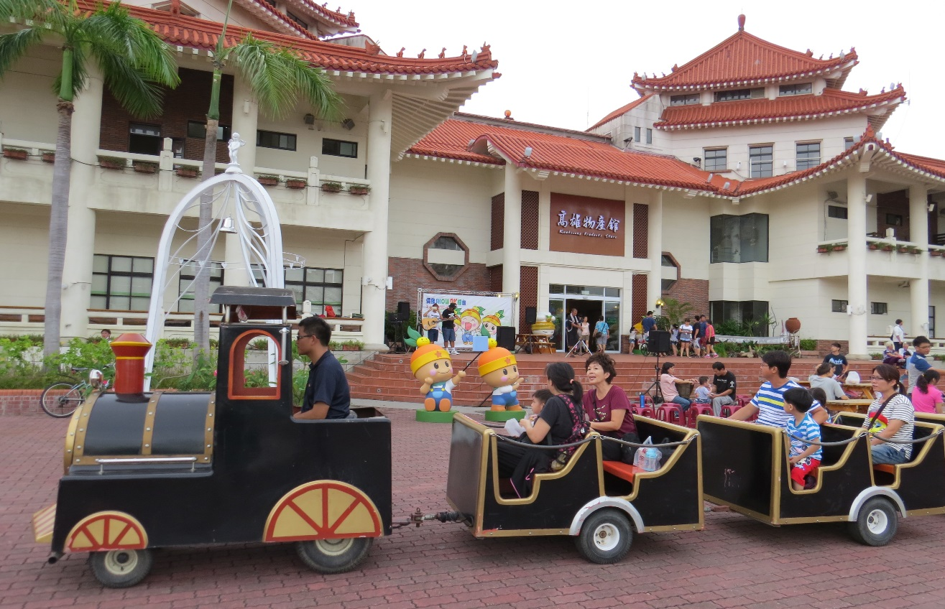
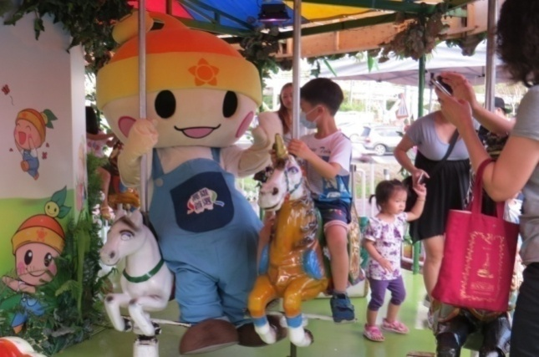
高雄物產館
行銷通路領導品牌
參訪人數
較104年同期
成長2倍
104年8月
高通通樂園開幕
每周到訪人次超過萬人
物產館台中店
19
Notes:
19

Slide 20
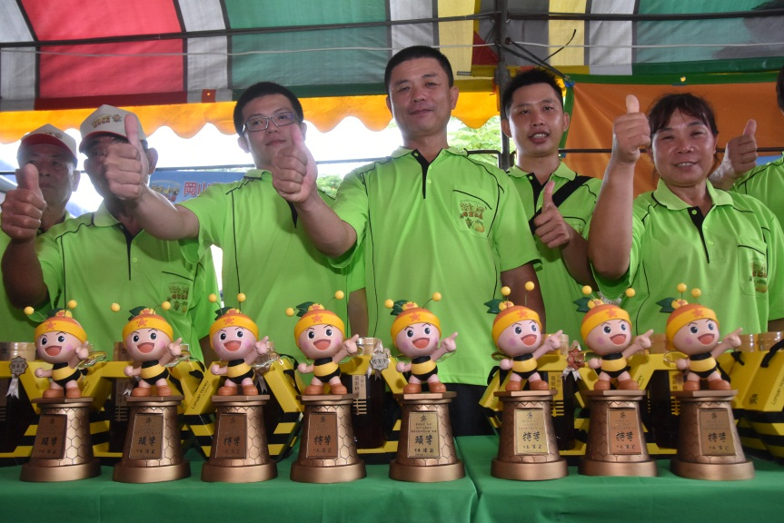
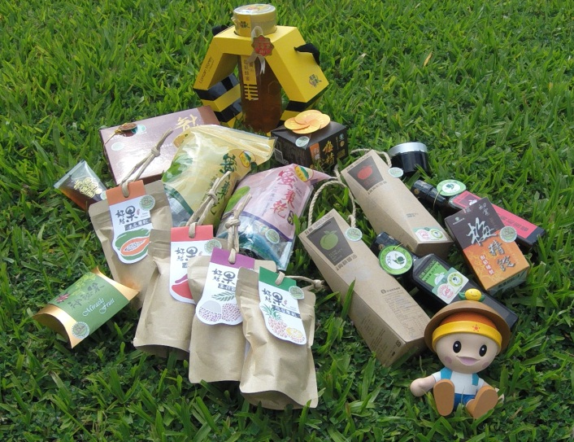
農產品加工
輔導甲仙地區農會辦理契作青梅收購最高達22元/公斤；輔導有機梅戶逾150戶；105年收購青梅100公噸，生產梅精2.5公噸創造產值3千餘萬元
輔導辦理大崗山龍眼蜂蜜文化節、千人洗愛玉、阿蓮區農會國際驗證外銷理集貨場及設備等、輔導本轄加工品取得清真食品認證等
20

Slide 21
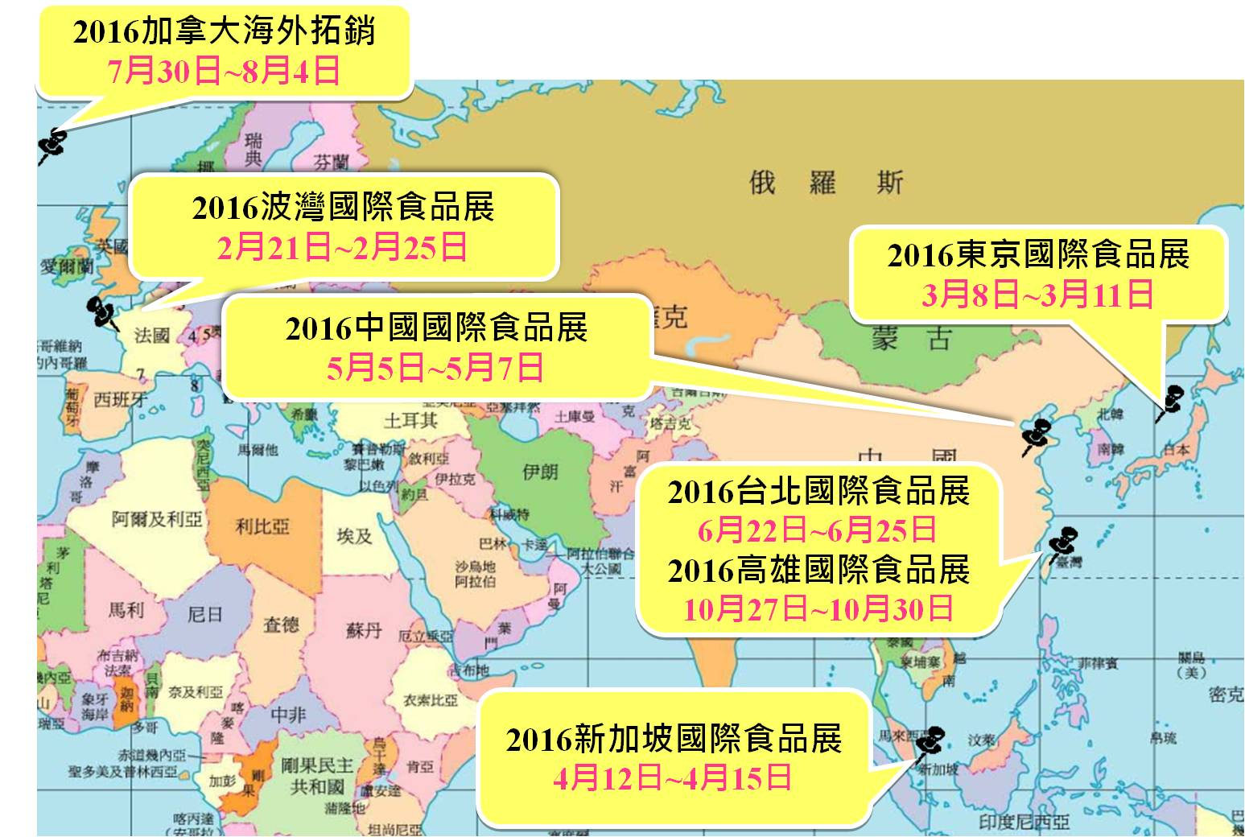
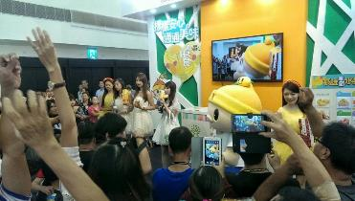
寰宇行銷
105年度輔導轄內各農民團體外銷量，至今年6月止已逾3,186公噸，主要以番石榴和鳳梨為主，外銷遍及日本、加拿大、新加坡、中東、大陸、香港、馬來西亞等地
105年1-6月外銷花卉量約1,430,000枝火鶴花，主要外銷國為日本、大陸、香港等
21

Slide 22
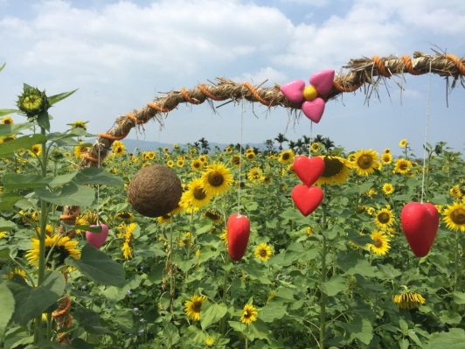
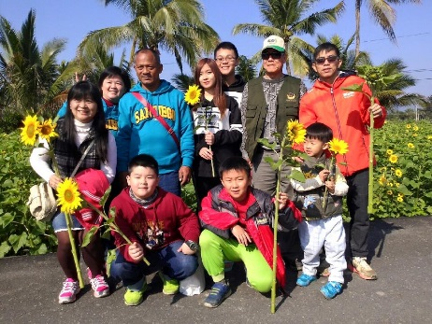
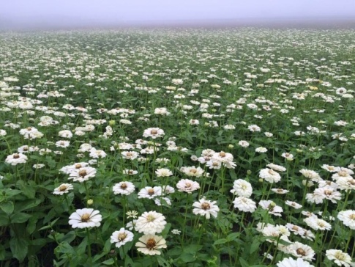
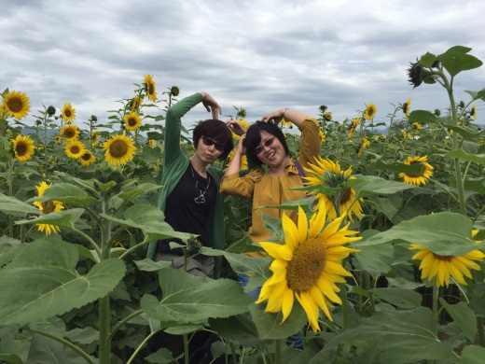
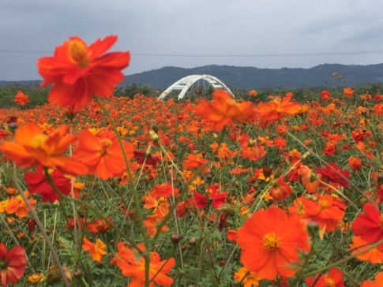
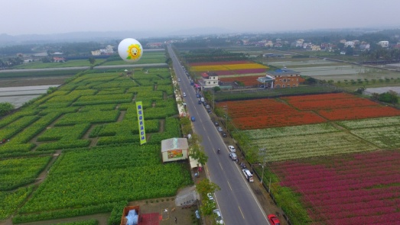


景觀作物與活化農地
全市景觀作物、城市花田
景觀作物專區
104年度景觀作物專區(美濃、杉林、六龜)冬季裡作花海面積達65公頃
調整耕作制度活化農地
105年1期作休耕活化(轉契作)面積1,782公頃，較去年增加645公頃
農地活化率57%
22
Notes:
22

Slide 23











活絡農村經濟
持續發掘與活絡農村文化
核定農村再生計畫 累計核定社區數
100年度 3 104年度 38
101年度 9 105年度 39
102年度 22
輔導劃定休閒農業區
縣市合併前 3處
縣市合併後 5處
103年度 33
較100年
13倍
23
Notes:
23

Slide 24











永續樂活新農業
高雄一日農夫體驗趣
那瑪夏24梯次，662人次
六龜159梯次，7,043人次
杉林24梯次，476人次
甲仙18梯次，568人次
內門94梯次，3,663人次
美濃442梯次，15,648人次
帶來直接與間接商機逾數千萬元
累計台客、陸客、社區自接遊客達到
1,161梯次
46,030人次
田寮5梯次，177人次
旗山19梯次，663人次
燕巢32梯次，1,204人次
大樹321梯次，15,110人次
24
Notes:
24

Slide 25






保育生態
動植物保育與生物多樣性
進入烏山頂泥火山自然保留區人數 | 38,555
執行保育類野生動物聯合執行查核取締 | 4
野生動物緊急救傷及危害處理 | 222
25
Notes:
25

Slide 26







友善動物城市 維護動物健康
強化重大動物疾病防疫監測
農委會口蹄疫防疫評比
六都之冠
強化動物疾病檢診
即時掌控疫情
建立動物用藥安全體系
牧場防疫
疾病檢診
禽流感案例場復養
/消毒、哨兵雞、非開放式禽舍…
野生動物救傷與野放
26
Notes:
26
26

Slide 27







友善動物城市 維護動物健康
推廣絕育
教育宣導
兼顧動物福利、人性使用與城市美學「高雄市燕巢動物保護關愛園區」105年7月啟用
104年國家卓越建設金質獎、105年優質獎、104年中華建築金石獎
104年9月起與寵物業合作開辦「公益認養櫥窗」，105年認養率達87%，持續廣獲好評
持續辦理特定寵物業查核與評鑑
105年度計224家受評
105年3月公告施行
高雄市動物保護自治條例
全國首推「校園友善犬」
逐年增加，105年13校64隻
妥適處理流浪動物問題
提升動物福利
強化法令
落實執法
特寵業評鑑
校園友善犬/書僮犬
燕巢動物保護關愛園區啟用
認養公益櫥窗
27
Notes:
27
27

Slide 28









品牌建立
農產與畜禽產品商品化
高雄特色品牌畜禽產品
28
Notes:
28

Slide 29





創新行銷~農業精靈高通通
高通通結合農業六級產業創『療癒經濟』
知名百貨申請授權締造『吉祥物萌商機』
超過52個單位借展合作
展覽搭配周末假日農夫市集
農民市集擺攤業績強強滾
參觀人數超過百萬遠征美國
創造無料授權商業模式已有42單位申請授權
29

Slide 30



青年返鄉與提升軟實力
~抓住有夢想的產業~
型農培訓班
鼓勵青年農民返鄉，持續辦理「型農培訓班」
培育型農人數
101年 80人
102年 191人
103年 350人
104年 420人
105年 500人
型農大聯盟一前進科技園區
以『型農大聯盟』共同識別品牌闖蕩全台，開創「產地直送」新時代！走遍全國各大企業與電子公司，挖掘與創造不同的銷售模式
較去年 19%
第三屆南方農業論壇
9/23-24共有來自全台2600人次報名參與，29名講者分享農業經驗
型農本色季刊
已發行14期，同時擁有紙本、電子書、專屬網站、APP等，分享高雄農業上下游情報
30
Notes:
30

Slide 31






簡報完畢
敬請指教

